Slide 1
Distribuire un'immagine e collegare i container in rete
Registry, indirizzo IP/porta e rete Docker
Docker: dai container ai sistemi multi-servizio (corso ITS, primo anno) — Sessione 3

Slide 2
Distribuire un'immagine tramite un registry

Slide 3
Un'immagine appena costruita gira solo sulla macchina che l'ha costruita.
“L'immagine costruita in sessione 2 non esiste ancora da nessun'altra parte.”
Notes:
role: problem | goals: GOAL_003_IMAGE_DISTRIBUTE | timing_min: 8
[talk] Richiamare che la sessione 2 ha già costruito un'immagine funzionante (item 15-16): il problema aperto ora è come farla arrivare, identica, su un'altra macchina. [inferred]
[why_here] Apre l'arco di PRQ-REGISTRY: prima di introdurre nome/tag/push/pull serve motivare perché serve un intermediario tra due macchine. Serve GOAL_003_IMAGE_DISTRIBUTE. [stated]
[links] Costruisce su sessione 2, item 14-16 (sintassi Dockerfile e build dal vivo) e su sessione 1, item 7 (l'immagine come artefatto distribuibile, EU_3). Non introduce ancora la sessione 4. [stated]
[watch_for] Alcuni studenti pensano che un'immagine si copi automaticamente tra macchine sulla stessa rete locale, senza un passaggio esplicito. [inferred]

Slide 4
Un registry Docker conserva le immagini con nome e tag, pronte per essere prelevate da un'altra macchina.
Percorso di un'immagine dal build alla macchina di destinazione
Notes:
role: concept | goals: GOAL_003_IMAGE_DISTRIBUTE | timing_min: 15
[talk] Il registry è l'intermediario che risolve il problema appena posto: non serve copiare manualmente il file dell'immagine, basta pubblicarla una volta e prelevarla da chiunque abbia accesso al registry. [inferred]
[why_here] Introduce PRQ-REGISTRY: nome, tag, push/pull, come richiesto da GOAL_003_IMAGE_DISTRIBUTE. [stated]
[links] Riprende l'immagine come artefatto distribuibile vista in sessione 1 (item 7, EU_3). [stated]
[watch_for] Non confondere il registry con la macchina di destinazione: il registry è solo il deposito intermedio, non esegue il container. [inferred]

Slide 5
Un'immagine si nomina come [registry/]repository:tag prima di poterla pubblicare.
Esempio illustrativo di tag e pubblicazione [invented framing]
docker tag app-server registry-esempio/app-server:1.0
docker push registry-esempio/app-server:1.0
Notes:
role: concept | goals: GOAL_003_IMAGE_DISTRIBUTE | timing_min: 12
[talk] "registry-esempio" è un nome di comodo per illustrare la sintassi: quale registry la classe userà davvero nell'esercitazione (item 19) non è deciso in alcuno store. [invented framing]
[why_here] Rende concreta la sintassi di nome e tag descritta in PRQ-REGISTRY, prima della demo dal vivo (item 18) che userà un registry reale. [stated]
[links] Si appoggia sulla sintassi Dockerfile e sul comando di build già visti in sessione 2 (item 14-15). [stated]
[watch_for] Il tag di default "latest", se omesso, può sembrare "nessun tag": va detto esplicitamente che latest è comunque un tag. [inferred]

Slide 6
Push e pull sono le due operazioni simmetriche che collegano una macchina al registry.
• docker push carica l'immagine nel registry
• docker pull scarica l'immagine dal registry
Notes:
role: concept | goals: GOAL_003_IMAGE_DISTRIBUTE | timing_min: 10
[talk] Sottolineare che pull richiama il comando FROM già usato implicitamente per scaricare un'immagine base in sessione 2 (item 14): qui si applica a un'immagine pubblicata dalla classe stessa, non a un'immagine pubblica preesistente. [inferred]
[why_here] Chiude l'arco di PRQ-REGISTRY prima del checkpoint pratico (item 19, non presente in questo mazzo). [stated]
[links] Precede l'esercitazione hands-on dell'item 19 (GOAL_003_IMAGE_DISTRIBUTE), già pianificata come proprio item CURRICULUM e non ripresa qui. [stated]
[watch_for] Alcuni studenti confondono push/pull con un generico upload/download di file: va ribadito che si applica a un'immagine Docker nominata e taggata. [inferred]

Slide 7
Concetti di rete di base: indirizzo IP e porta

Slide 8
Due programmi che devono parlarsi hanno bisogno di indicare a chi e su quale canale mandare i dati.
“Prima di collegare container in rete, serve un vocabolario di base: indirizzo IP e porta.”
Notes:
role: problem | goals: GOAL_004_NETWORK | timing_min: 8
[talk] Prima occorrenza di IP nel mazzo: Internet Protocol, si può tradurre come protocollo Internet. Il modello dei processi visto in sessione 1 (item 9) ha già introdotto input/output di un programma: qui si aggiunge la dimensione di rete, cioè come un programma comunica con un altro programma su una macchina diversa. [inferred, coerente con l'edge DR-NETWORK → PRQ-PROCESS-MODEL in DESIGN]
[why_here] Apre PRQ-NETWORK-BASICS: LOGISTICS segnala questo contenuto come storicamente critico e non assumibile come prerequisito, va insegnato esplicitamente prima della rete Docker. [stated]
[links] Si appoggia sul modello dei processi di sessione 1 (item 9). Prepara PRQ-DOCKER-NETWORK (item 22, più avanti in questa stessa sessione). [stated]
[watch_for] Non assumere familiarità pregressa: LOGISTICS dichiara esplicitamente che questi concetti non sono prerequisiti acquisiti. [stated]

Slide 9
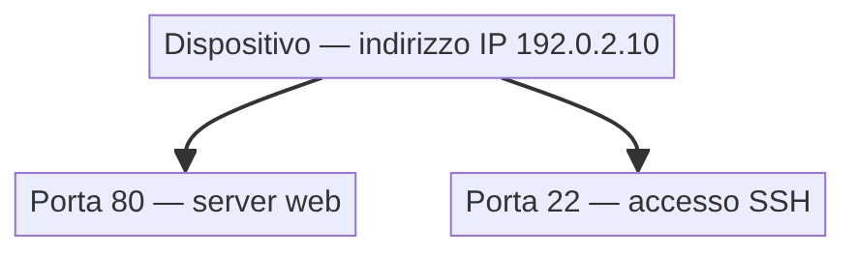
Un indirizzo IP identifica un dispositivo; una porta identifica il programma su quel dispositivo.
Indirizzo IP e porte su un dispositivo
Notes:
role: concept | goals: GOAL_004_NETWORK | timing_min: 12
[talk] L'indirizzo IP e la porta sono numeri che i programmi già usano ogni giorno senza nominarli esplicitamente, ad esempio digitando un sito nel browser. [inferred]
[why_here] Fornisce il vocabolario minimo richiesto da PRQ-NETWORK-BASICS, prerequisito diretto di DR-NETWORK insieme al modello dei processi. [stated]
[links] Nessun collegamento a sessioni precedenti su questo contenuto specifico, essendo dichiarato non-prerequisito da LOGISTICS. [stated]
[watch_for] 192.0.2.10 e le porte 80/22 sono valori di esempio, non specifici di alcun laptop della classe: va chiarito che l'indirizzo reale del proprio laptop sarà diverso. [invented framing]

Slide 10
Indirizzo IP e porta insieme individuano un servizio preciso su una macchina precisa.
1. Indirizzo IP: identifica il dispositivo in rete
2. Porta: identifica il programma sul dispositivo
3. IP più porta: individuano un servizio preciso
Notes:
role: vocab | goals: GOAL_004_NETWORK | timing_min: 12
[talk] Il passaggio da "dispositivo" a "programma sul dispositivo" a "servizio preciso" è la stessa logica che si ritroverà nella rete Docker (item 22), dove il nome del container gioca lo stesso ruolo che qui gioca la coppia IP+porta. [inferred]
[why_here] Consolida PRQ-NETWORK-BASICS con una definizione componibile, prima della discussione (item 21) che ne chiede un uso pratico. [stated]
[links] Si collega avanti a PRQ-DOCKER-NETWORK (item 22, questa stessa sessione), dove il nome del container sostituirà IP e porta come modo per raggiungere un servizio. [inferred]
[watch_for] Non anticipare come si rende un servizio raggiungibile dall'host: quel collegamento non è ancora stato insegnato a questo punto della sessione. [stated]

Slide 11
Indirizzo IP e porta si usano già, senza nominarli, ogni volta che si visita un sito.
• Indirizzo IP del proprio laptop in rete
• Porta usata dal browser per HTTPS
• Conflitto tra due programmi sulla stessa porta
Notes:
role: menu | goals: GOAL_004_NETWORK | timing_min: 13
[talk] Non fornire le risposte prima della discussione: il valore dell'attività (item 21) è che gli studenti le formulino a partire dalla propria esperienza quotidiana con internet. [inferred]
[why_here] Fa da innesco per la discussione a gruppi dell'item 21, rielaborazione attiva subito dopo la lezione teorica per fissare concetti dichiarati fragili da LOGISTICS. [stated]
[links] Riprende la definizione di IP e porta appena data in questo stesso segmento (item 20). Nessun collegamento a sessioni successive su questo punto specifico. [stated]
[watch_for] Prima occorrenza di HTTPS nel mazzo: HyperText Transfer Protocol Secure, si può tradurre come protocollo di trasferimento di ipertesti sicuro; non serve approfondirlo, basta come esempio quotidiano. [inferred]

Slide 12
Il modello di rete Docker

Slide 13
Due container avviati sulla stessa macchina non si vedono automaticamente: serve collegarli in rete esplicitamente.
“L'isolamento che rende sicuro un container è lo stesso isolamento che, di default, lo rende irraggiungibile da un altro container.”
Notes:
role: problem | goals: GOAL_004_NETWORK | timing_min: 10
[talk] Richiamare l'isolamento del container visto in sessione 1 (item 5-6): qui si applica quello stesso isolamento alla dimensione di rete, non solo a filesystem e processi. [inferred]
[why_here] Apre PRQ-DOCKER-NETWORK, motivando perché serve un modello di rete Docker dedicato e non basta l'IP della macchina host. [stated]
[links] Si appoggia su PRQ-CONTAINER (sessione 1, item 5-6) e sul vocabolario IP/porta appena introdotto in questo stesso segmento (item 20). [stated]
[watch_for] Non anticipare la mappatura delle porte (sessione 4, item 25): qui l'isolamento riguarda container-container, non ancora container-host. [stated]

Slide 14
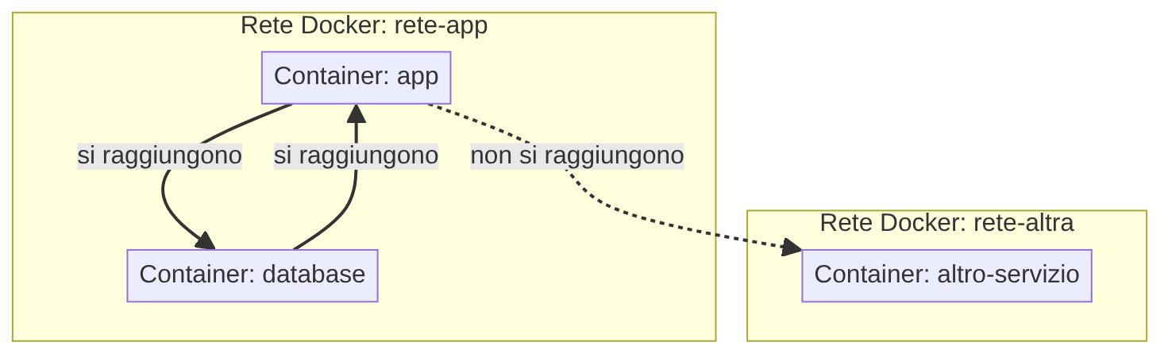
Docker isola i container per rete: due container in reti Docker diverse non si raggiungono tra loro.
Due reti Docker isolate
Notes:
role: concept | goals: GOAL_004_NETWORK | timing_min: 15
[talk] "rete-app" e "rete-altra" sono nomi di esempio per le reti Docker create con docker network create; i nomi reali dipenderanno dall'esercitazione. [invented framing]
[why_here] Presenta il cuore di PRQ-DOCKER-NETWORK: le reti Docker sono isolate per costruzione, risposta diretta a EQ_3. [stated]
[links] Riprende l'isolamento del container (sessione 1, item 5) applicandolo ora alla rete. [inferred]
[watch_for] Isolata non significa che il container non abbia comunque un proprio indirizzo IP interno: ne ha uno, solo che non è raggiungibile da fuori la sua rete. [inferred]

Slide 15
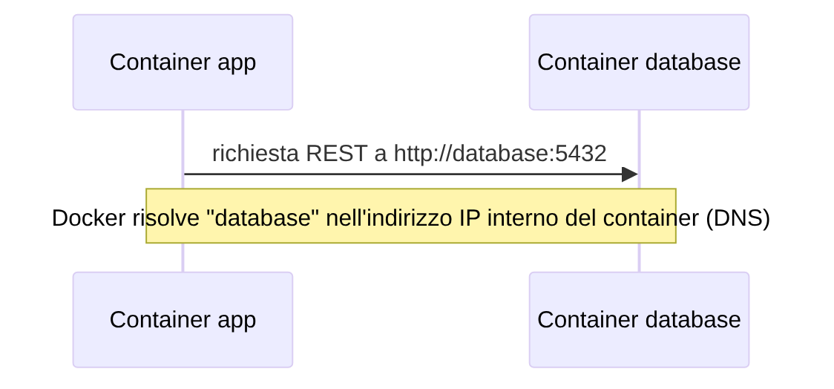
Dentro la stessa rete Docker, un container ne raggiunge un altro chiamandolo per nome, non per indirizzo IP.
Una richiesta REST risolta per nome tra due container
Notes:
role: concept | goals: GOAL_004_NETWORK | timing_min: 15
[talk] Prima occorrenza di REST e DNS nel mazzo: REST è l'acronimo di REpresentational State Transfer, si può tradurre come trasferimento di stato rappresentativo, uno stile comune per scambiare richieste tra servizi; DNS è l'acronimo di Domain Name System, si può tradurre come sistema dei nomi di dominio, qui interno a Docker e non quello di internet pubblico. [stated per EQ_2, invented framing per la spiegazione degli acronimi]
[why_here] Risponde a EQ_2 (come un container invia una richiesta REST a un altro container): il nome del container sostituisce l'indirizzo IP che lo studente dovrebbe altrimenti scoprire manualmente. [stated]
[links] Riprende IP e porta di questo stesso segmento (item 20) e l'isolamento di rete appena visto (item 22). Prepara la demo dal vivo (item 23) in cui il docente crea la rete e collega i container. [stated]
[watch_for] Il nome usato per la risoluzione è il nome del servizio/container nella rete Docker, non un nome di dominio internet: va distinto esplicitamente dal DNS pubblico. [inferred]

Slide 16
Isolata vuol dire raggiungibile solo da chi condivide la stessa rete Docker, non invisibile in assoluto.
“Un container fuori dalla rete Docker di app e database non può raggiungerli, con gli strumenti visti finora.”
Notes:
role: concept | goals: GOAL_004_NETWORK | timing_min: 20
[talk] Questa è la risposta pratica a EQ_3: isolamento non è un concetto di sicurezza assoluta, è un confine di raggiungibilità di rete definito dal comando docker network usato nella demo (item 23). [inferred]
[why_here] Chiude l'arco di PRQ-DOCKER-NETWORK prima del quiz di verifica (item 24, non presente in questo mazzo) e prepara concettualmente la mappatura delle porte di sessione 4 (item 25). [stated]
[links] Si appoggia su tutto il segmento (item 22-23). Punta avanti, solo per nome, alla mappatura delle porte di sessione 4 (item 25) e alla sicurezza dei container (EQ_4), entrambe non trattate qui. [stated]
[watch_for] Se qualcuno chiede se un container può essere attaccato dall'esterno (EQ_4), non rispondere qui: GOALS segnala EQ_4 come argomento ancora da tarare (awaiting: instructional-designer) e questa sessione non lo approfondisce. [stated]

